Slide 1

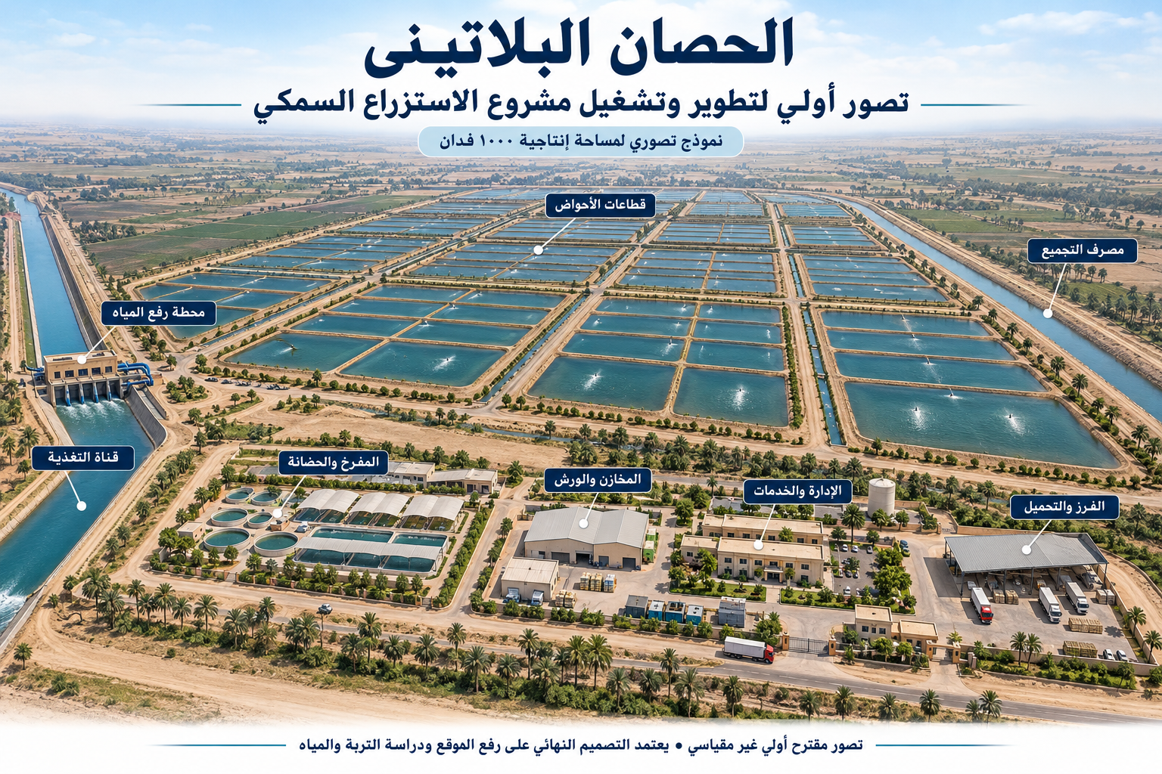
تطوير وتشغيل ثلاث مزارع للاستزراع السمكي
مقدم إلى جهاز مستقبل مصر للتنمية المستدامة
٣٦٠٠ فدان إجمالي المساحة | ١٢ أكتوبر ٢٠٢٦
تصور مقترح غير مقياسي؛ لا يمثل مشروعاً منفذاً
Notes:
المصدر: الملف التعريفي للشركة والمقترح الأصلي وتوجيهات مقدم العرض. الأرقام تخطيطية ما لم يذكر خلاف ذلك.

Slide 2

الشركة والخبرة التشغيلية
خبرة ميدانية في إدارة الدورة السمكية
تشغيل المزارع وإدارة الأحواض والتغذية ومتابعة النمو والحصاد
إنشاء وتجهيز وتشغيل المفرخات ورعاية زريعة البلطي
تجميع وتحضين زريعة البوري والطوبار حتى الإصبعيات
٩٩٤ فداناً ضمن مواقع الخبرات المعروضة
02
الحصان البلاتيني | مقدم إلى جهاز مستقبل مصر
Notes:
المصدر: الملف التعريفي للشركة والمقترح الأصلي وتوجيهات مقدم العرض. الأرقام تخطيطية ما لم يذكر خلاف ذلك. الخبرات بحسب إفادة الشركة وليست موثقة بصور في هذا العرض.

Slide 3
مواقع الخبرات السابقة
طبيعة العمل بحسب ملف الشركة | فدان | الموقع
تشغيل وإدارة خلال ٢٠٠٢–٢٠١٩ | ٢٥٠ | سهل الطينة — شرق بورسعيد
تجهيز ومتابعة الإنتاج والحصاد | ٣٠٠ | كفر الشيخ
تشغيل ورعاية وتغذية ونمو | ١٨٠ | قلابشو
تجهيز وتشغيل ومتابعة الدورة | ٢٦٤ | جمصة
الخبرات وفق إفادة الشركة؛ المساحات لا تثبت ملكية المواقع أو تشغيلها الحالي
03
الحصان البلاتيني | مقدم إلى جهاز مستقبل مصر
Notes:
المصدر: الملف التعريفي للشركة والمقترح الأصلي وتوجيهات مقدم العرض. الأرقام تخطيطية ما لم يذكر خلاف ذلك.

Slide 4
نطاق المشروع المقترح
توصيف الموقع | فدان إجمالي | المزرعة
البحيرة بحسب بيانات الشركة | ١٠٠٠ | البقعة
الموقع الدقيق يعتمد عند التسليم | ٢٠٠٠ | المطار
نطاق بحيرة إدكو — البحيرة | ٦٠٠ | برسيق
ثلاثة مواقع | ٣٦٠٠ | الإجمالي
تعتمد الأسماء والحدود الدقيقة من محاضر التسليم؛ لكل موقع دراسة مستقلة
04
الحصان البلاتيني | مقدم إلى جهاز مستقبل مصر
Notes:
المصدر: الملف التعريفي للشركة والمقترح الأصلي وتوجيهات مقدم العرض. الأرقام تخطيطية ما لم يذكر خلاف ذلك. تحقق الموقع العام لبرسيق: https://sis.gov.eg/ar/المركز-الإعلامي/الأخبار/المدير-التنفيذي-لجهاز-حماية-وتنمية-البحيرات-يتفقد-موسم-الصيد/

Slide 5
التصور الأولي لمكونات المشروع
نموذج ١٠٠٠ فدان إنتاجي غير مقياسي؛ يعتمد التصميم بعد دراسة كل موقع
05
الحصان البلاتيني | مقدم إلى جهاز مستقبل مصر
Notes:
المصدر: الملف التعريفي للشركة والمقترح الأصلي وتوجيهات مقدم العرض. الأرقام تخطيطية ما لم يذكر خلاف ذلك. الصورة مولدة لتوضيح المقترح، ولا تمثل صورة موقع فعلي.

Slide 6
برنامج التشغيل والدورة الإنتاجية
فحص وتوريد وتحضين بحسب الأنواع والمياه
الزريعة والحضانة
دفعات متتابعة وتغذية مرتبطة بالنمو والمياه
التخزين والتربية
وزن وفرز ونقل وتوريد وفق التفويض والسوق
الحصاد والتداول
البلطي محور تخطيطي؛ البوري والطوبار بحسب الملاءمة الفنية والاقتصادية
06
الحصان البلاتيني | مقدم إلى جهاز مستقبل مصر
Notes:
المصدر: الملف التعريفي للشركة والمقترح الأصلي وتوجيهات مقدم العرض. الأرقام تخطيطية ما لم يذكر خلاف ذلك.

Slide 7
البرنامج الأولي للمزارع الثلاث
طن سنوياً مفترض | صافي إنتاجي مفترض | فدان إجمالي | الموقع
٥١٠٠ | ٨٥٠ | ١٠٠٠ | البقعة
١٠٢٠٠ | ١٧٠٠ | ٢٠٠٠ | المطار
٣٠٦٠ | ٥١٠ | ٦٠٠ | برسيق
١٨٣٦٠ | ٣٠٦٠ | ٣٦٠٠ | الإجمالي
افتراض أولي: ٨٥٪ صافي إنتاجي × ٦ أطنان للفدان سنوياً عند الاستقرار
تعتمد النسبة والإنتاجية بعد الدراسة؛ يبدأ التشغيل بدفعات تجريبية
07
الحصان البلاتيني | مقدم إلى جهاز مستقبل مصر
Notes:
المصدر: الملف التعريفي للشركة والمقترح الأصلي وتوجيهات مقدم العرض. الأرقام تخطيطية ما لم يذكر خلاف ذلك. السيناريو الافتراضي: صافي85%، إنتاجية6طن/فدان إنتاجي/سنة، جميعها عند الاستقرار وليست ضمانات.

Slide 8
خطة التنفيذ الاسترشادية
مخرج المرحلة | التوقيت | العمل
محضر حصر وبيانات موقع | الشهر ١ | التسليم والدراسات
تصميم وقطاعات مختبرة | الأشهر ١–٤ | التصميم والتجهيز
خطة زريعة وتخزين أولي | الأشهر ٣–٦ | الحضانة والتجربة
توسع مشروط بنتائج التشغيل | الأشهر ٦–٩ | إدخال القطاعات
يتحدد بحسب النمو والموسم | الأشهر ١٠–١٢ تقديرياً | أول حصاد تجاري
التوسع بعد اعتماد الجاهزية والنتائج؛ سنة التجهيز لا تعادل سنة الإنتاج المستقر
08
الحصان البلاتيني | مقدم إلى جهاز مستقبل مصر
Notes:
المصدر: الملف التعريفي للشركة والمقترح الأصلي وتوجيهات مقدم العرض. الأرقام تخطيطية ما لم يذكر خلاف ذلك. يبدأ التوقيت من التسليم واعتماد النطاق والتمويل؛ أول حصاد رهين موعد التخزين والنمو والموسم.

Slide 9
أساس حساب الأعلاف
تكلفة الأعلاف مليون جنيه | علف طن سنوياً | الموقع
١٧٦٫٨٠ | ٦٨٠٠ | البقعة
٣٥٣٫٦٠ | ١٣٦٠٠ | المطار
١٠٦٫٠٨ | ٤٠٨٠ | برسيق
٦٣٦٫٤٨ | ٢٤٤٨٠ | الإجمالي
٨ أطنان علف للفدان الإنتاجي × ٢٦٠٠٠ جنيه للطن
افتراض سنوي عند صافي ٨٥٪؛ أعلاف فقط، وليس ميزانية المشروع أو مستحقات الشركة
09
الحصان البلاتيني | مقدم إلى جهاز مستقبل مصر
Notes:
المصدر: الملف التعريفي للشركة والمقترح الأصلي وتوجيهات مقدم العرض. الأرقام تخطيطية ما لم يذكر خلاف ذلك. سعر العلف26000جنيه للطن من المصدر كمثال غير متحقق سوقياً؛ لا يتضمن باقي التشغيل أو الاستثمار.

Slide 10
الإشراف والمتابعة الرقمية المقترحة
الجهاز يعتمد ويشرف ويستلم
الشركة تخطط وتوفر الموارد وتنفذ وترفع التقارير
يومياً: مياه وتغذية ونفوق واستثناءات
أسبوعياً: نمو ومقارنة قطاعات وإجراءات تصحيحية
شهرياً: إنتاج وتكاليف ومخاطر ومخرجات تنفيذ
البوابة توضح طريقة الإدارة المقترحة؛ تشغيل نظام فعلي يخضع لاعتماد النطاق
10
الحصان البلاتيني | مقدم إلى جهاز مستقبل مصر
Notes:
المصدر: الملف التعريفي للشركة والمقترح الأصلي وتوجيهات مقدم العرض. الأرقام تخطيطية ما لم يذكر خلاف ذلك. البوابة ولوحة المتابعة نموذج مقترح ببيانات افتراضية، دون اتصال بالمزارع.

Slide 11
ضبط المخاطر والتكليف
الإجراء المقترح | المجال
اختبارات وخطة بديلة وطاقة احتياطية | المياه والطاقة
فحص التوريد والمراقبة والتصعيد الفني | الزريعة والنفوق
موازنة تشغيل وجدول مستخلصات واضح | السيولة والأسعار
خطة أحجام وتداول ونقل قبل الحصاد | التسويق والنقل
العقد يحدد تحمل الأعلاف والزريعة والطاقة والإنشاءات، وملكية الأصول والتصرف بالإنتاج
11
الحصان البلاتيني | مقدم إلى جهاز مستقبل مصر
Notes:
المصدر: الملف التعريفي للشركة والمقترح الأصلي وتوجيهات مقدم العرض. الأرقام تخطيطية ما لم يذكر خلاف ذلك.

Slide 12

الموافقة المبدئية على المعاينة والدراسة
تحديد نطاق التكليف لكل مزرعة
معاينة مشتركة وحصر الأصول والمرافق
اعتماد التصميم والمقايسات وخطة التعبئة
تحديد المستحقات والمستخلصات والاستلام
استكشف البوابة التفاعلية
يفتح مباشرة دون تسجيل دخول
platinum-horse-aqua.dana-je-soboh.chatgpt.site
12
الحصان البلاتيني | مقدم إلى جهاز مستقبل مصر
Notes:
المصدر: الملف التعريفي للشركة والمقترح الأصلي وتوجيهات مقدم العرض. الأرقام تخطيطية ما لم يذكر خلاف ذلك. رابط البوابة: https://platinum-horse-aqua.dana-je-soboh.chatgpt.site. الرابط متاح للعامة دون تسجيل دخول.

